Slide 1
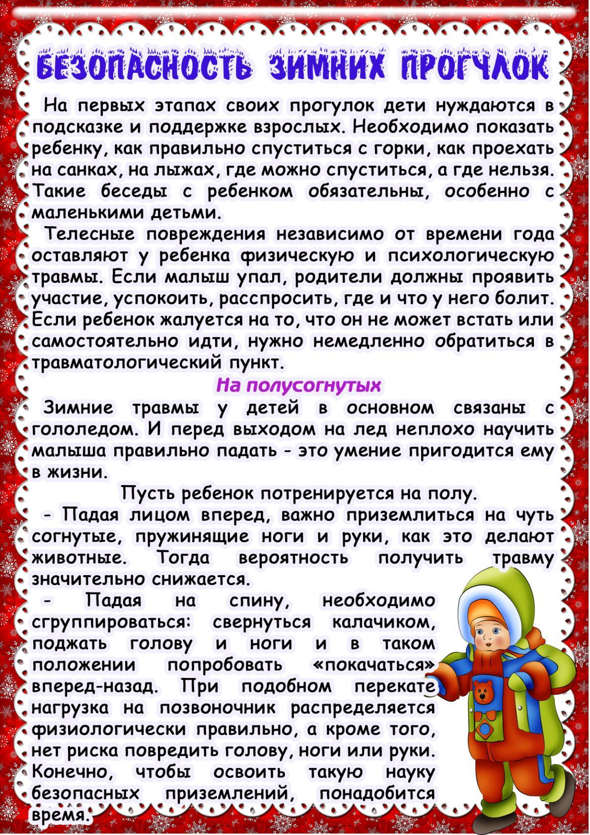
Безопасность зимних прогулок

Slide 2
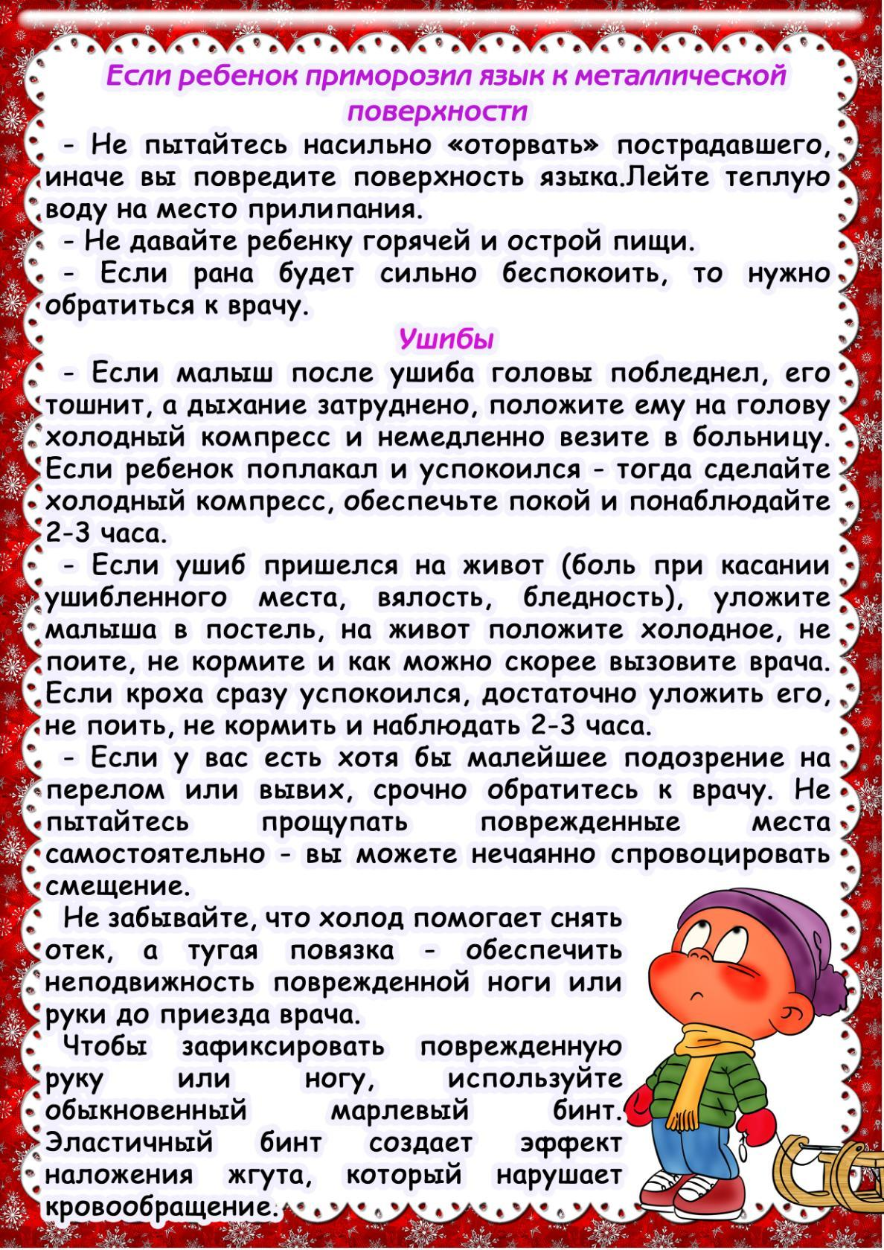

Slide 3
